Slide 1



韵动格点—LumiTap
COMMUNITY‑DRIVEN RHYTHM GAME PLATFORM
汇报人：王成
汇报时间：2025.12.24

Slide 2
ALPHA SPRINT
阿尔法冲刺

Slide 3
DAY1 -DAY2——环境搭建与注册登入
进度预估： 20%
Backend (后端):
环境搭建、确定文件结构。
实现数据库连接。
Frontend (前端):
实现用户注册、登入系统。

Slide 4
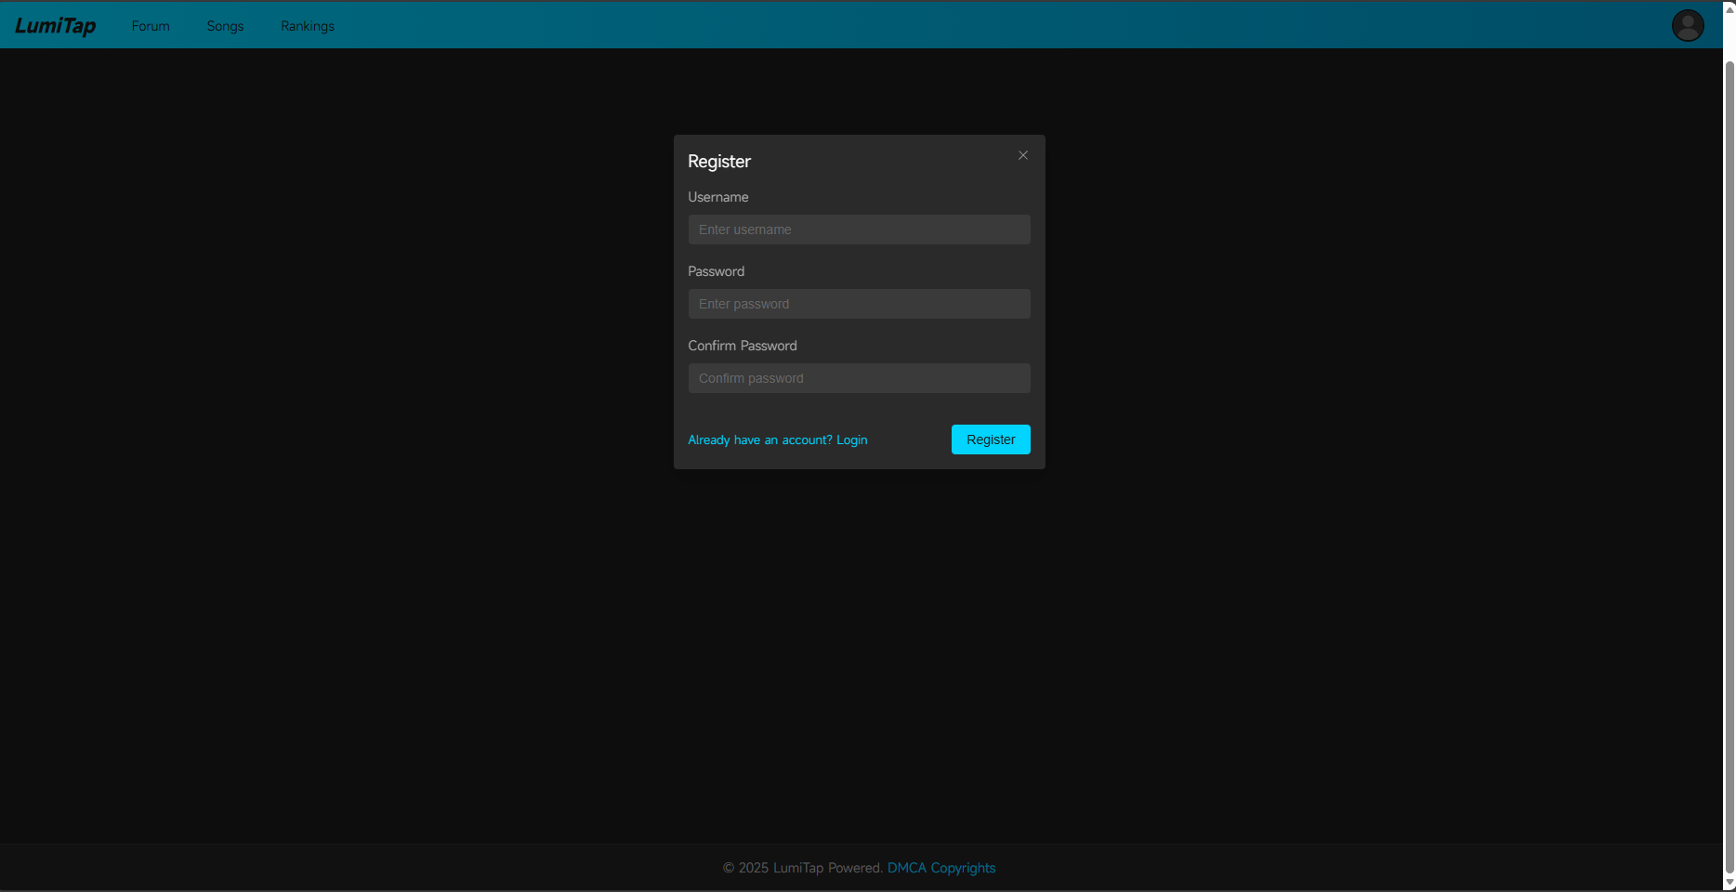
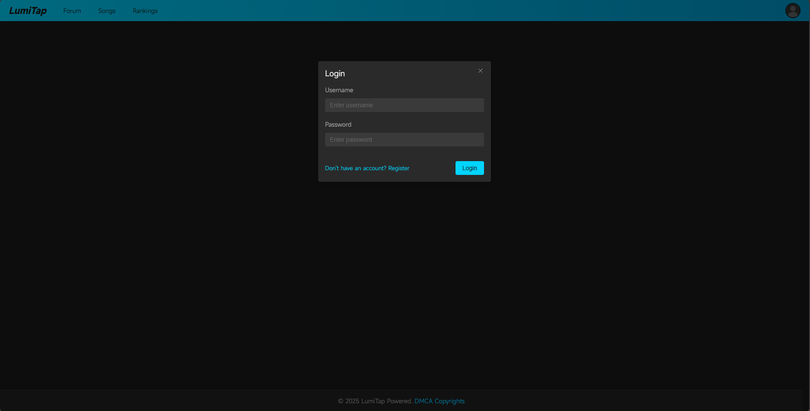
DAY1 -DAY2——环境搭建与注册登入
注册界面
登入界面

Slide 5
DAY3——谱面管理系统
进度预估： 35%
Backend (后端):
编写 Beatmap 模型。
实现文件上传接口：支持音频 (.mp3) 和背景图上传。
实现获取谱面列表 (/beatmaps/list) 和详情接口。
配置静态文件服务 (/uploads)。
Frontend (前端):
编写SongsView.vue：展示歌曲列表卡片。
实现上传页面，支持填写歌曲元数据（Title, Artist, Difficulty）。
联调数据，确保能从后端拉取并在前端展示封面和歌曲信息。

Slide 6
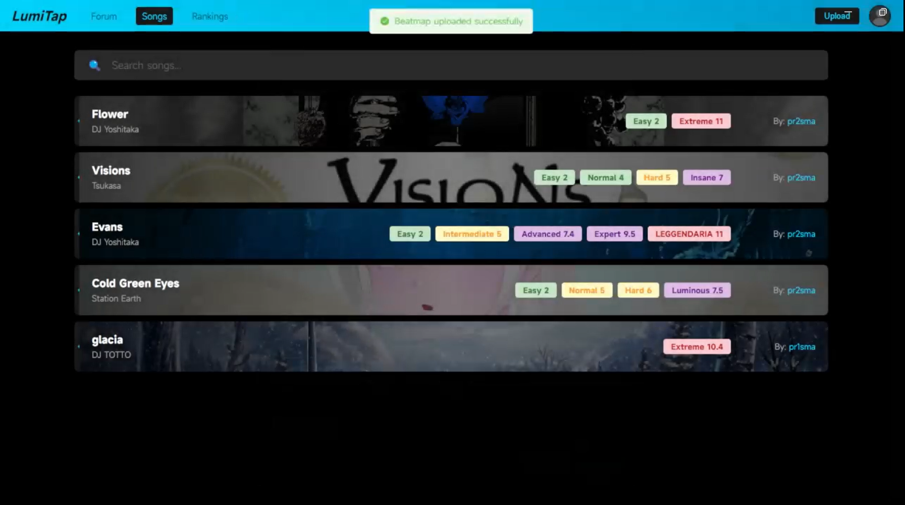
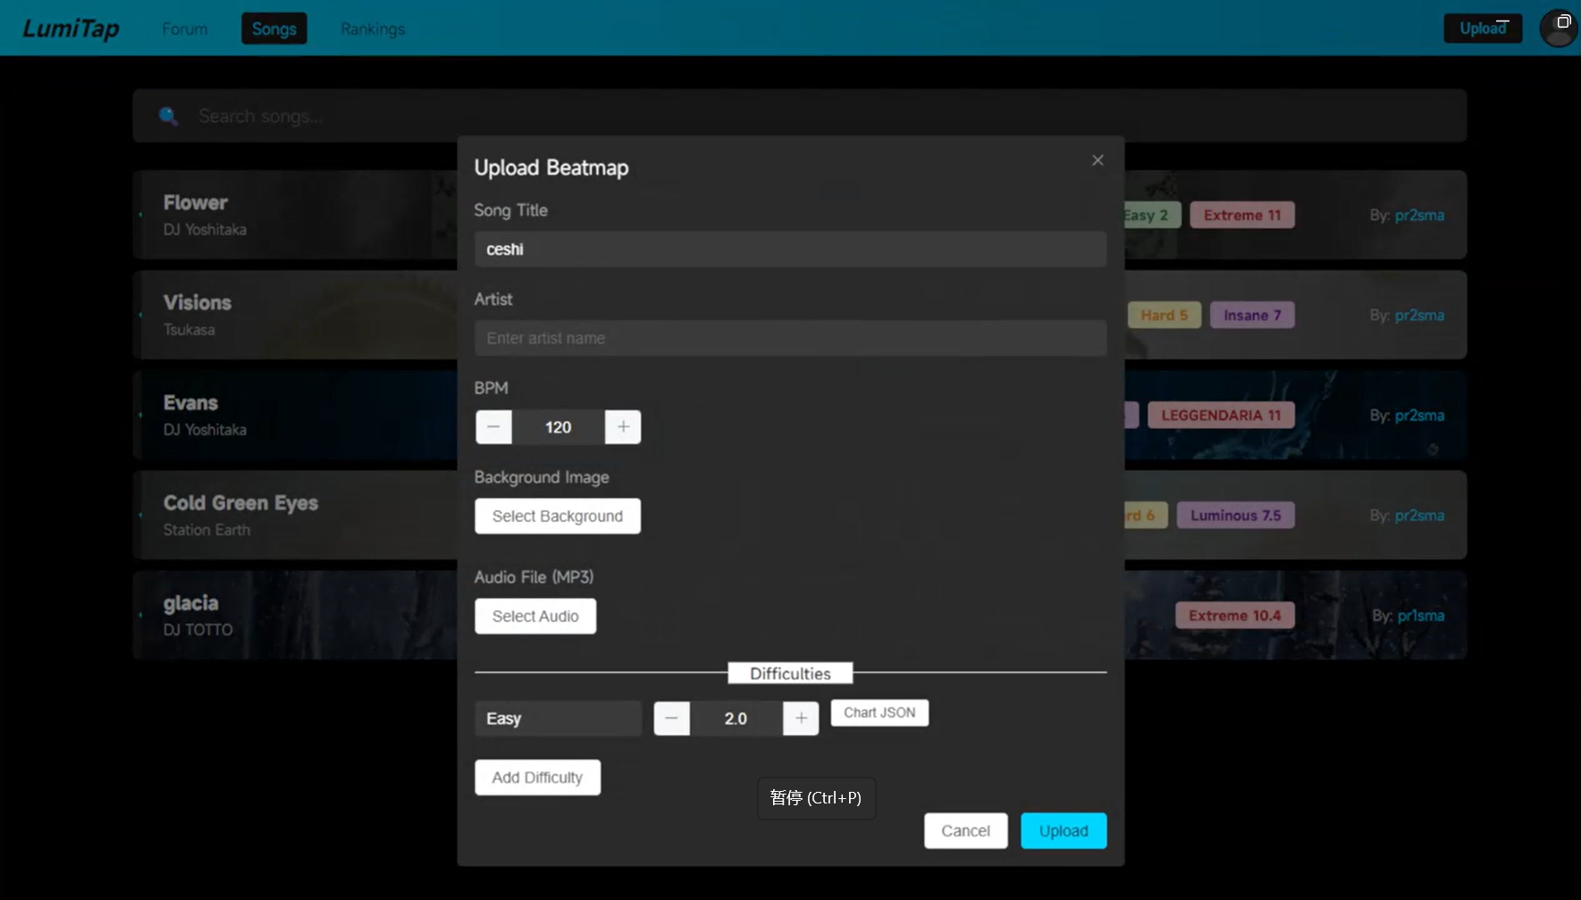
DAY3——谱面管理系统
选歌界面
上传界面

Slide 7
DAY4——游戏核心逻辑开发
进度预估： 45%
Backend (后端):
实现谱面文件 (.json) 的存储与读取结构。
提供下载/获取谱面具体 Note 数据的 API。
Frontend (前端):
创建 GamePlayView.vue。
实现核心音频播放器与时间轴同步 (Audio Context)
核心功能： 编写谱面解析器，将 JSON 数据转换为屏幕上流动的 Note (音符)。
实现基础的渲染循环 (requestAnimationFrame)。

Slide 8
DAY5——判定系统与交互
进度预估： 60%
Backend (后端):
配合前端调试，完成测试报告，无需大量新代码。
Frontend (前端):
实现键盘事件监听 (Keydown/Keyup)。
核心算法： 实现判定逻辑 (Perfect/Good/Miss 的时间窗口计算)。
添加基础打击视觉反馈。

Slide 9
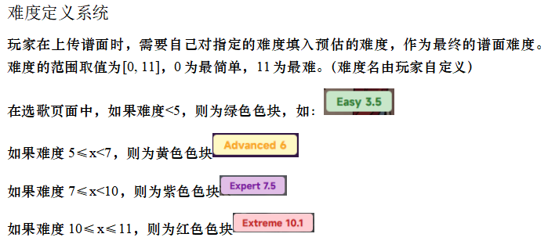
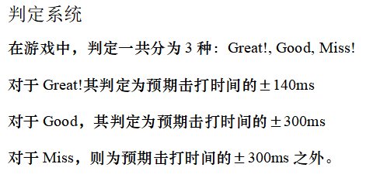
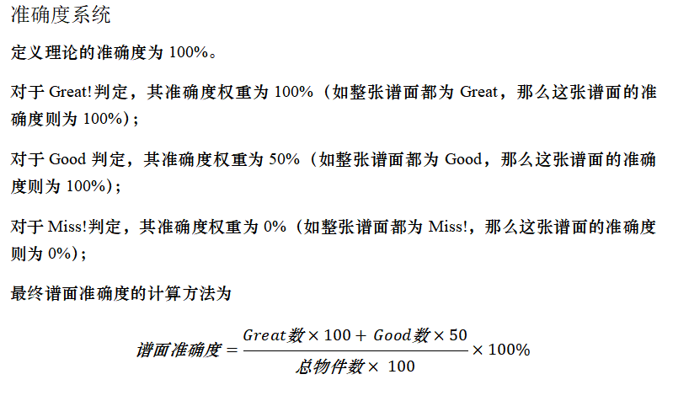
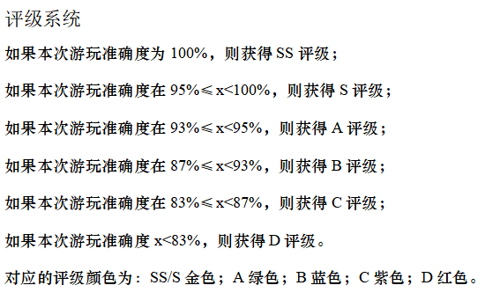
DAY5——判定系统与交互
游戏评分系统

Slide 10
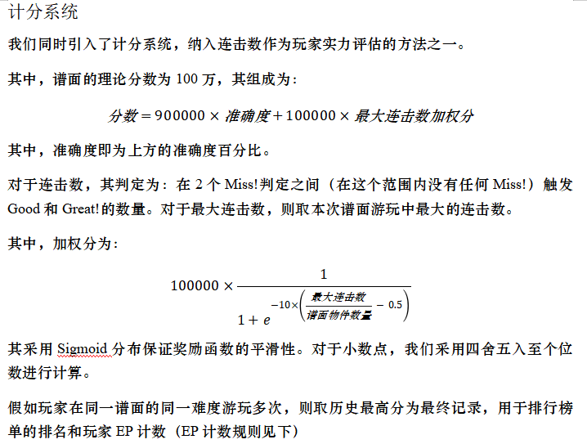
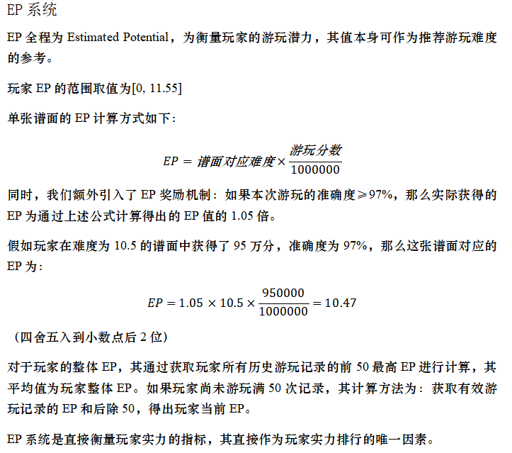
DAY5——判定系统与交互
游戏评分系统

Slide 11
DAY6——结算与分数系统
进度预估： 70%
Backend (后端):
编写 Score 模型。
实现分数提交接口。
实现 EP (Performance Points) 计算逻辑。
Frontend（前端）:
创建 ResultView.vue：展示判定分布、最终得分、最大连击。
在游戏结束时自动调用 API 提交分数。
在歌曲详情页展示该歌曲的个人最佳成绩。

Slide 12
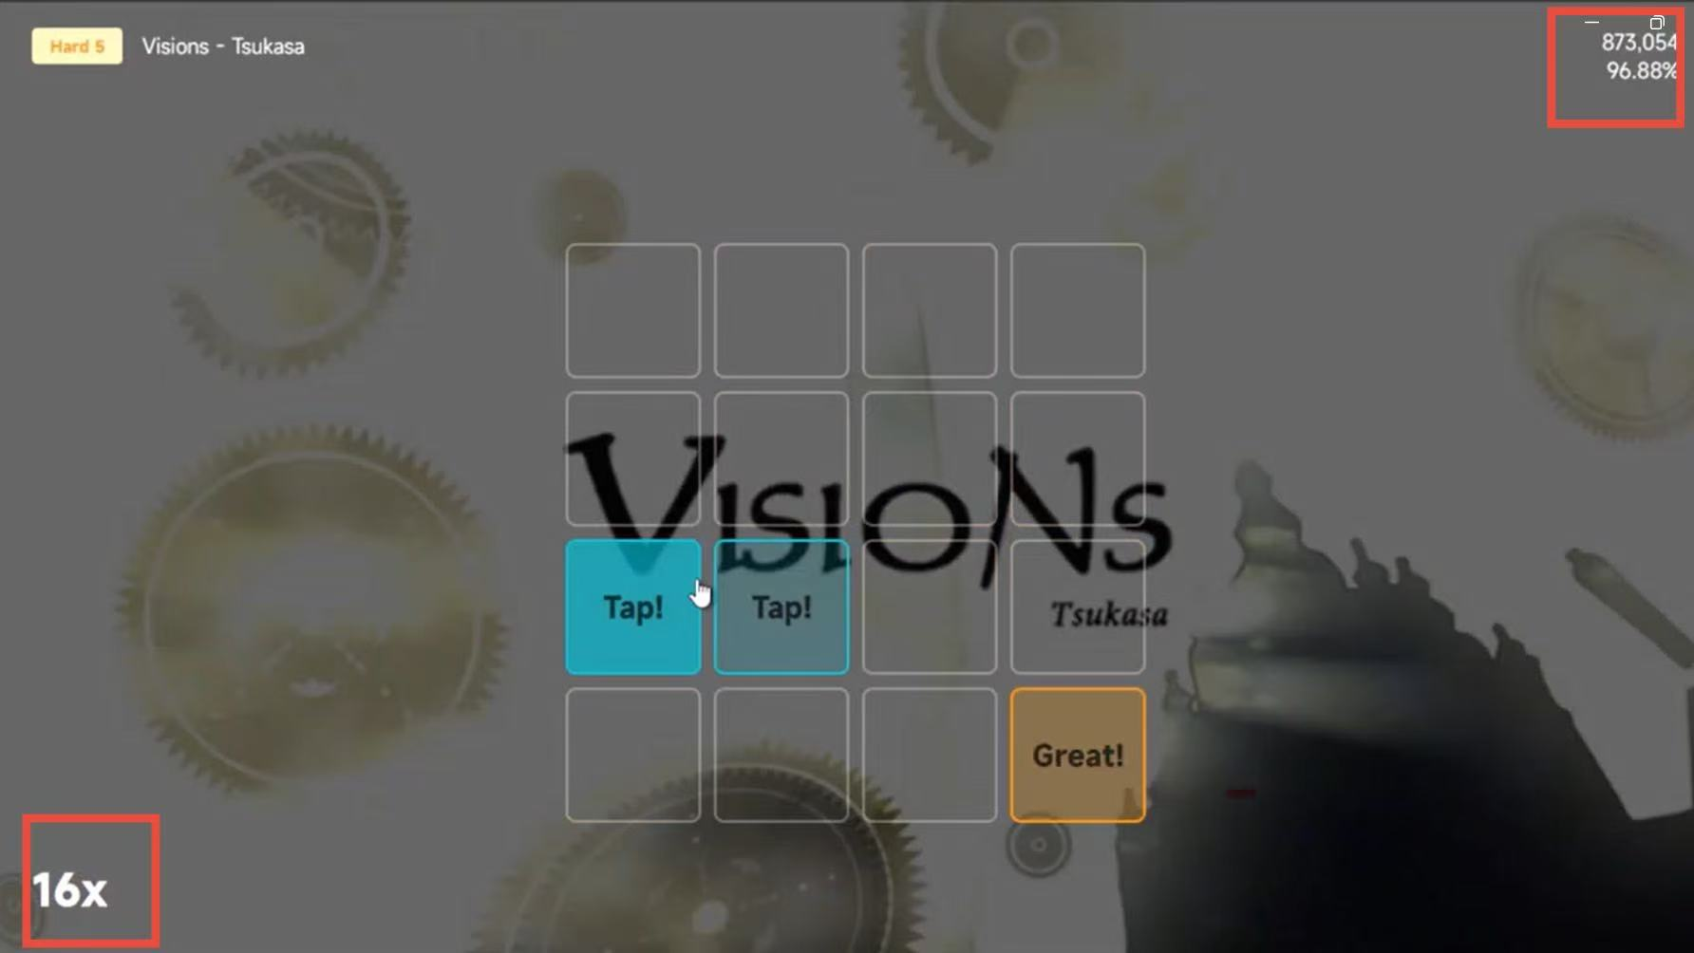
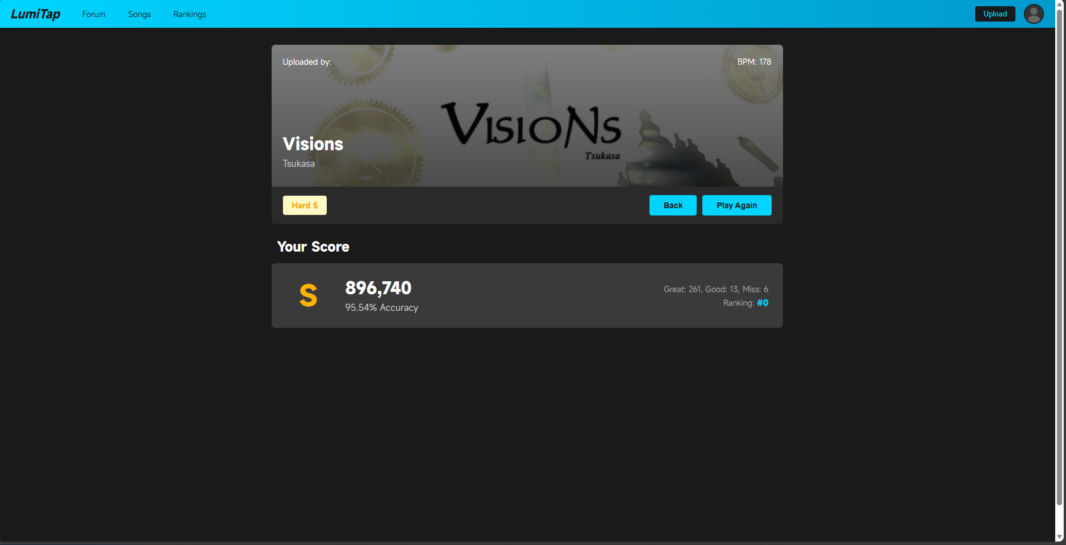
DAY6——结算与分数系统
展示判定分布、最终得分、最大连击
游戏结算界面

Slide 13
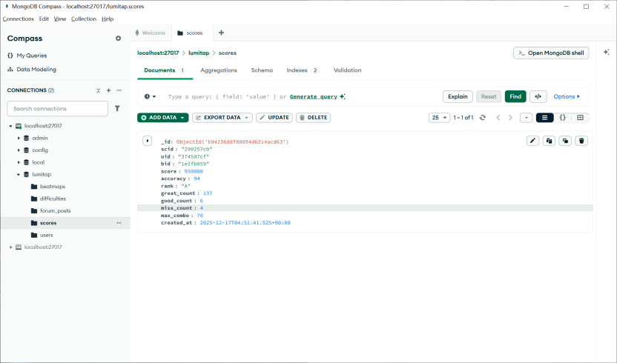
DAY5-DAY6——获取难度端口测试
创建并登录账号后上传曲目，在数据库中读取能力值

Slide 14
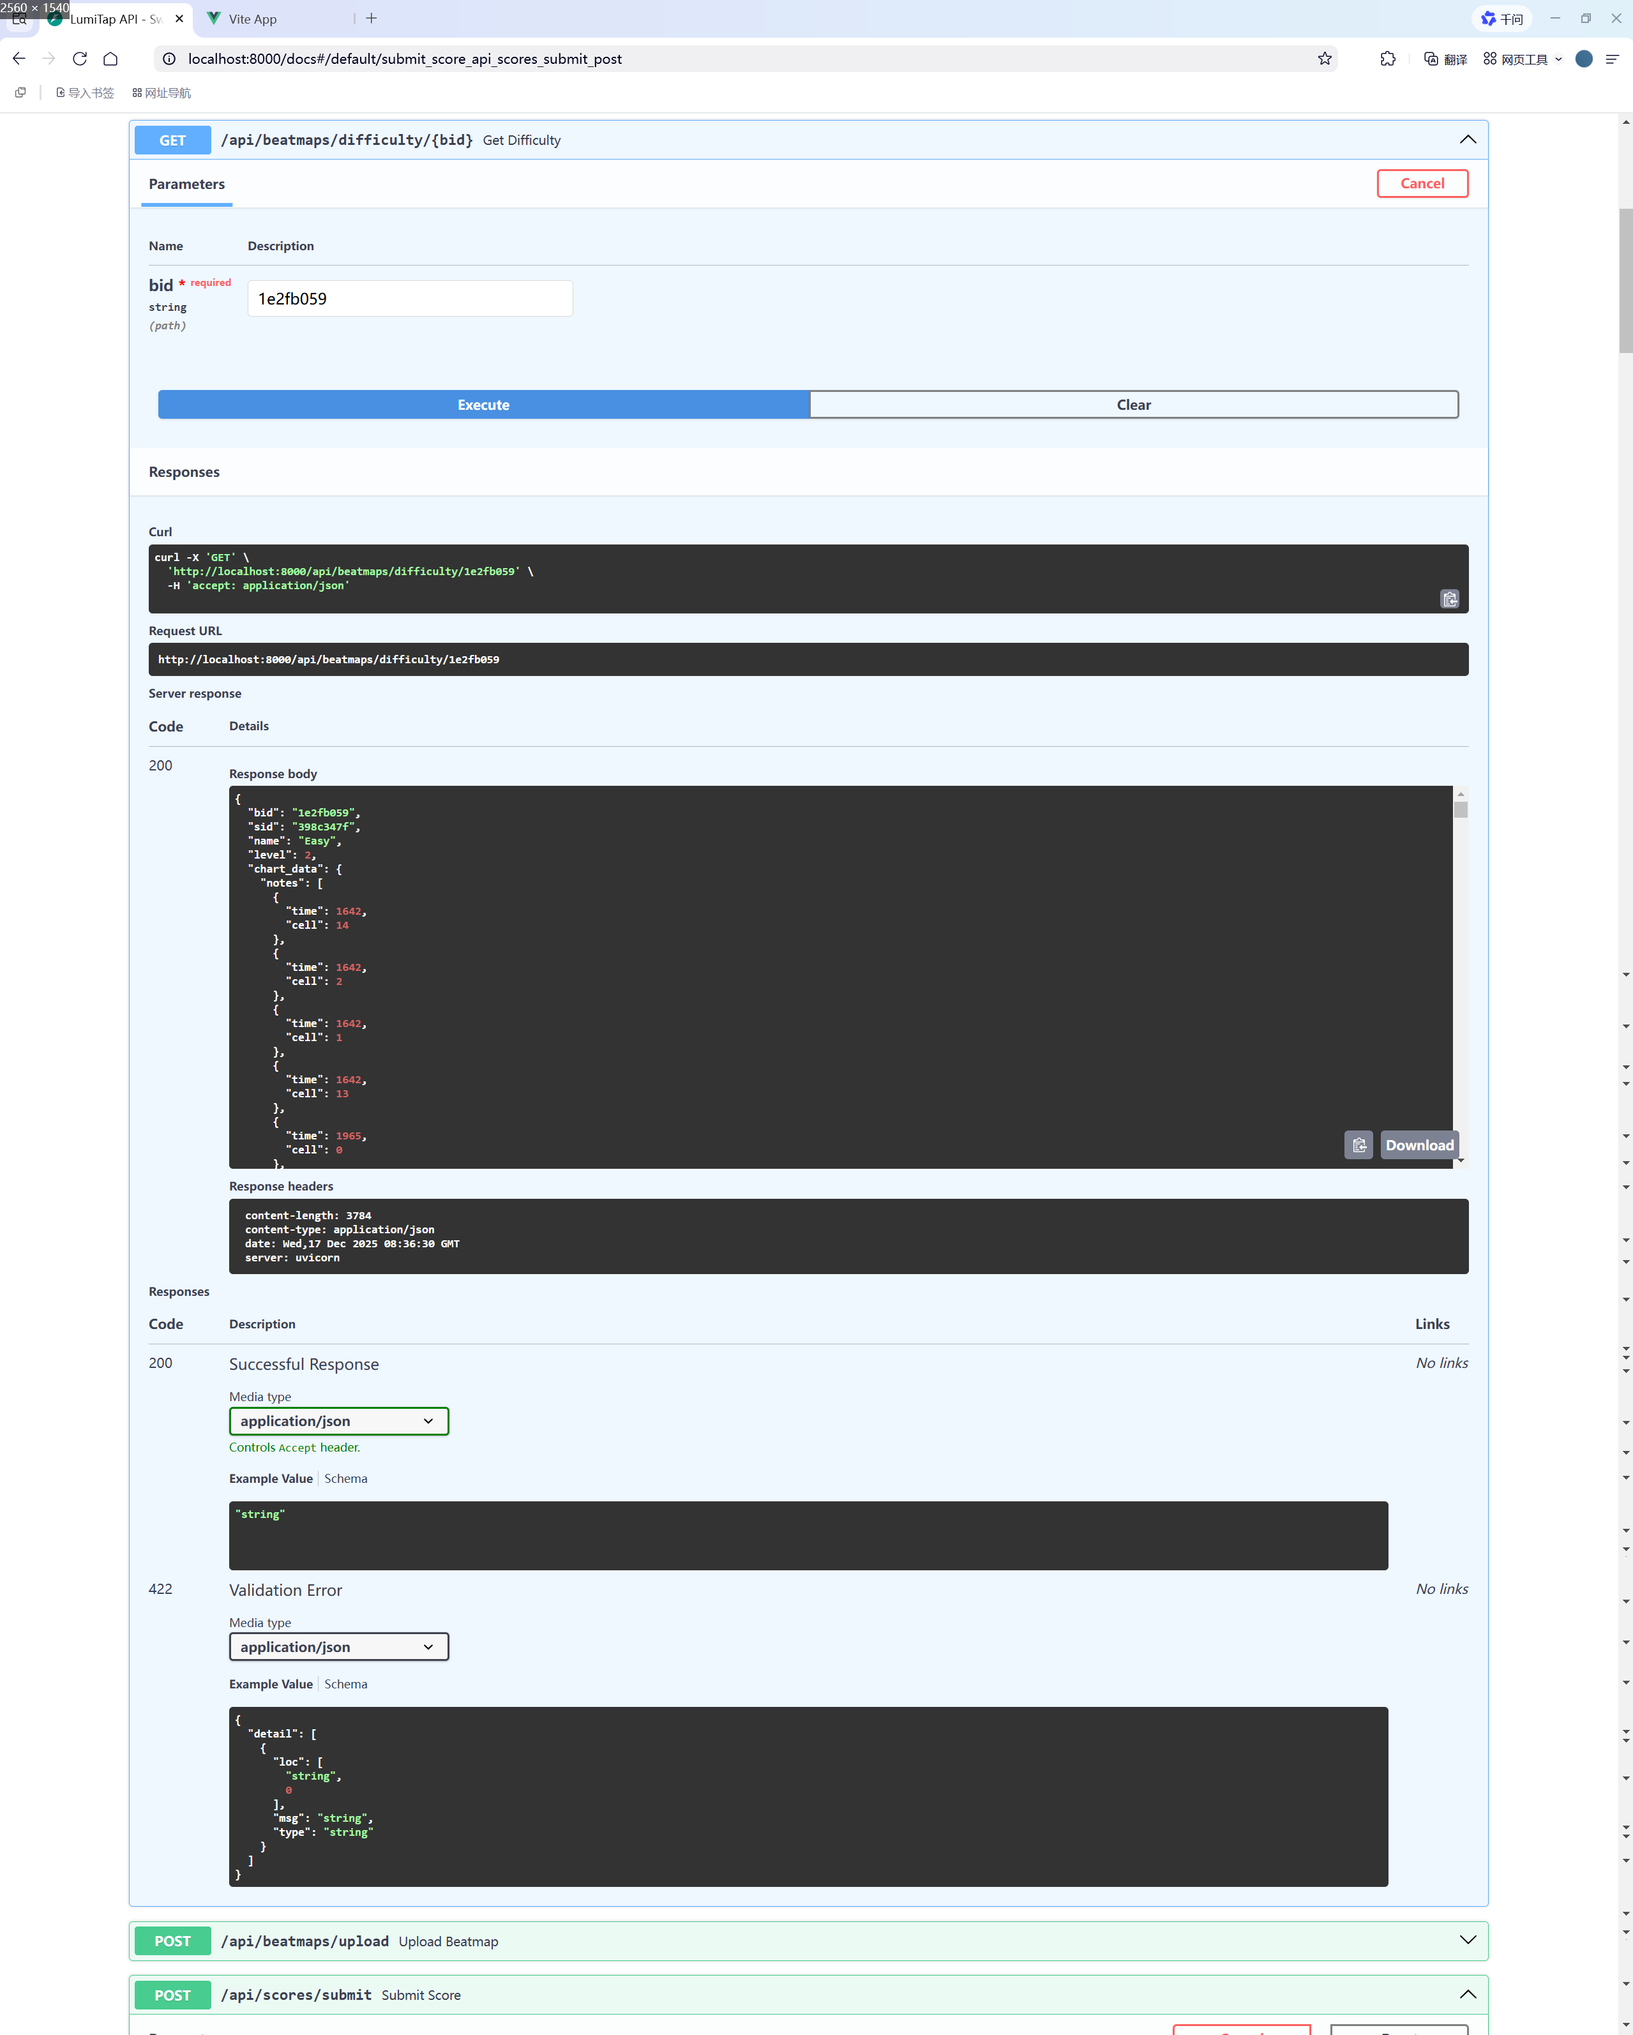
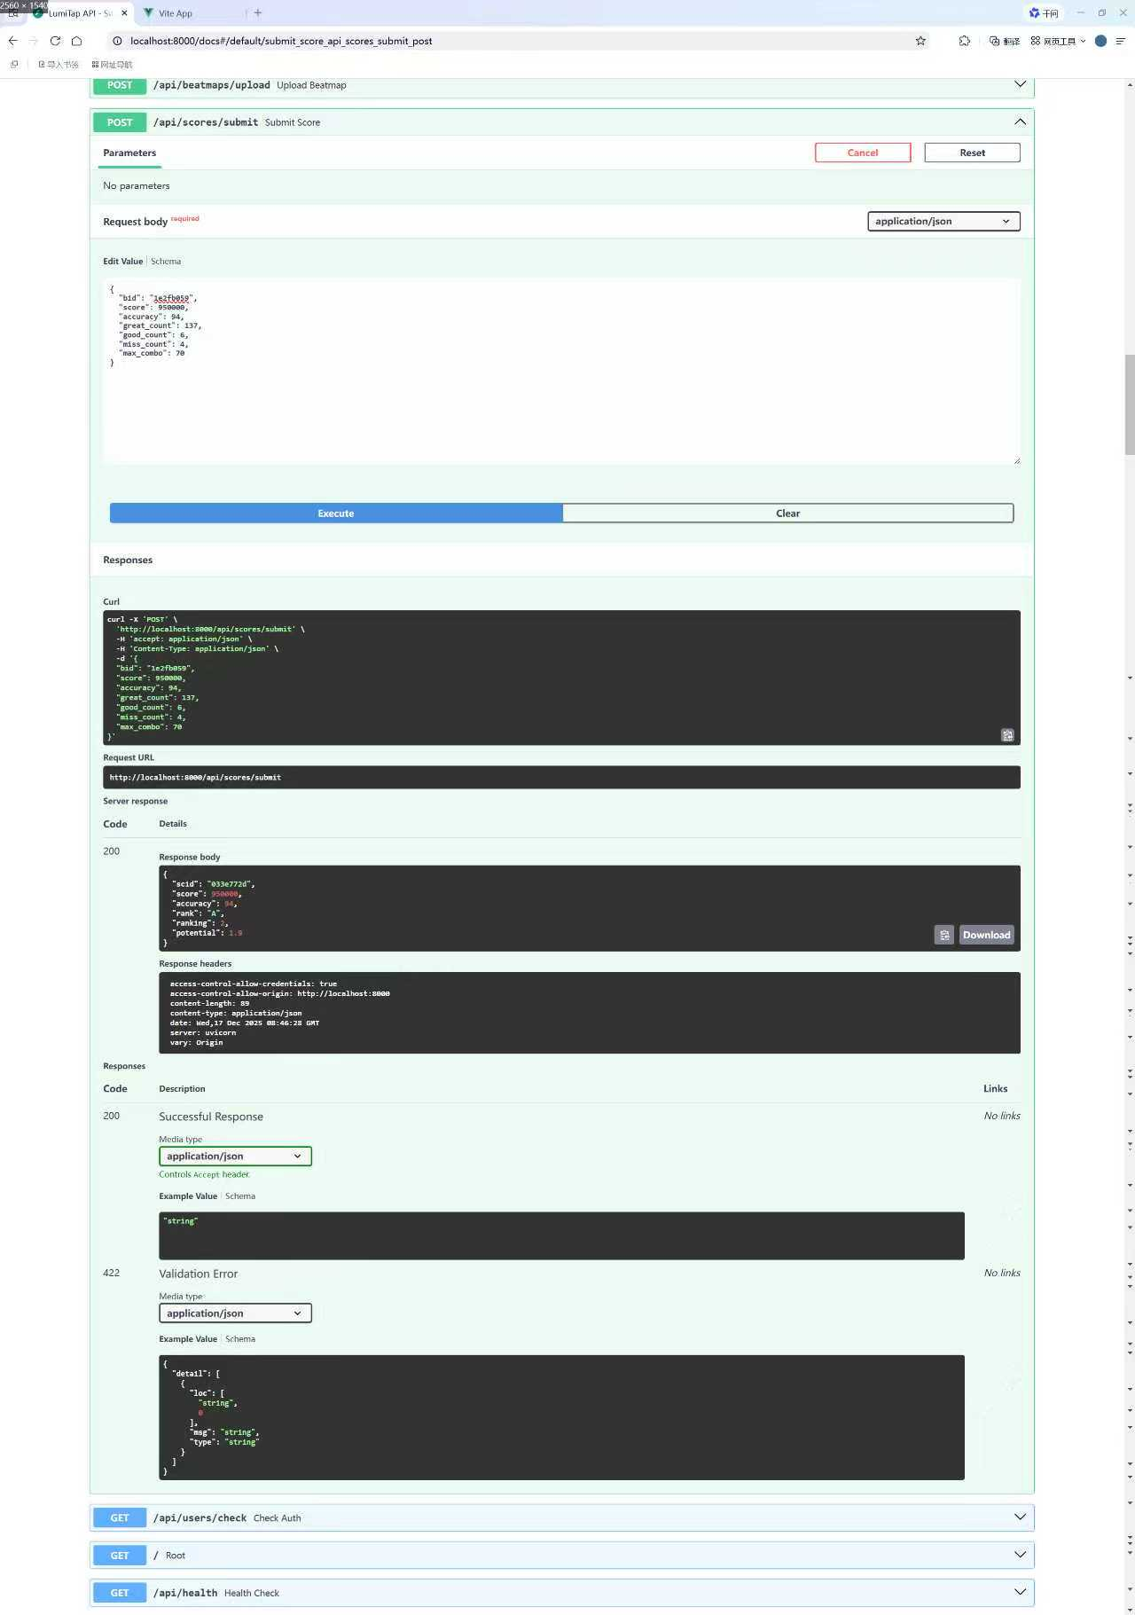
DAY5-DAY6——获取难度端口测试
bid值为难度值 le2fb059
将其在后端获取难度部分输入成功获取反馈。
code 200表示成功

Slide 15
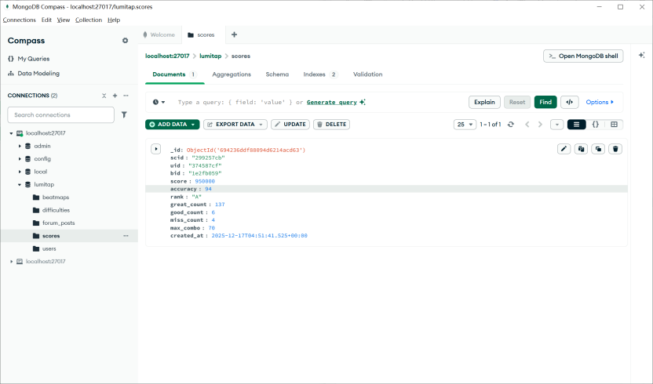
DAY5-DAY6——分数提交端口测试
按照图库中参数上传分数，难度，准确度等参数

Slide 16
DAY7——排行榜与个人主页
进度预估： 80%
Backend (后端):
实现全局排行榜接口 (按 EP 排序)。
实现单曲排行榜接口。
扩展用户接口，支持获取个人详细数据与最近游玩记录。
Frontend (前端):
编写 RankingsView.vue：全局玩家排名表格。
编写 ProfileView.vue：展示用户头像、Rank 等。
实现头像上传与修改功能。

Slide 17
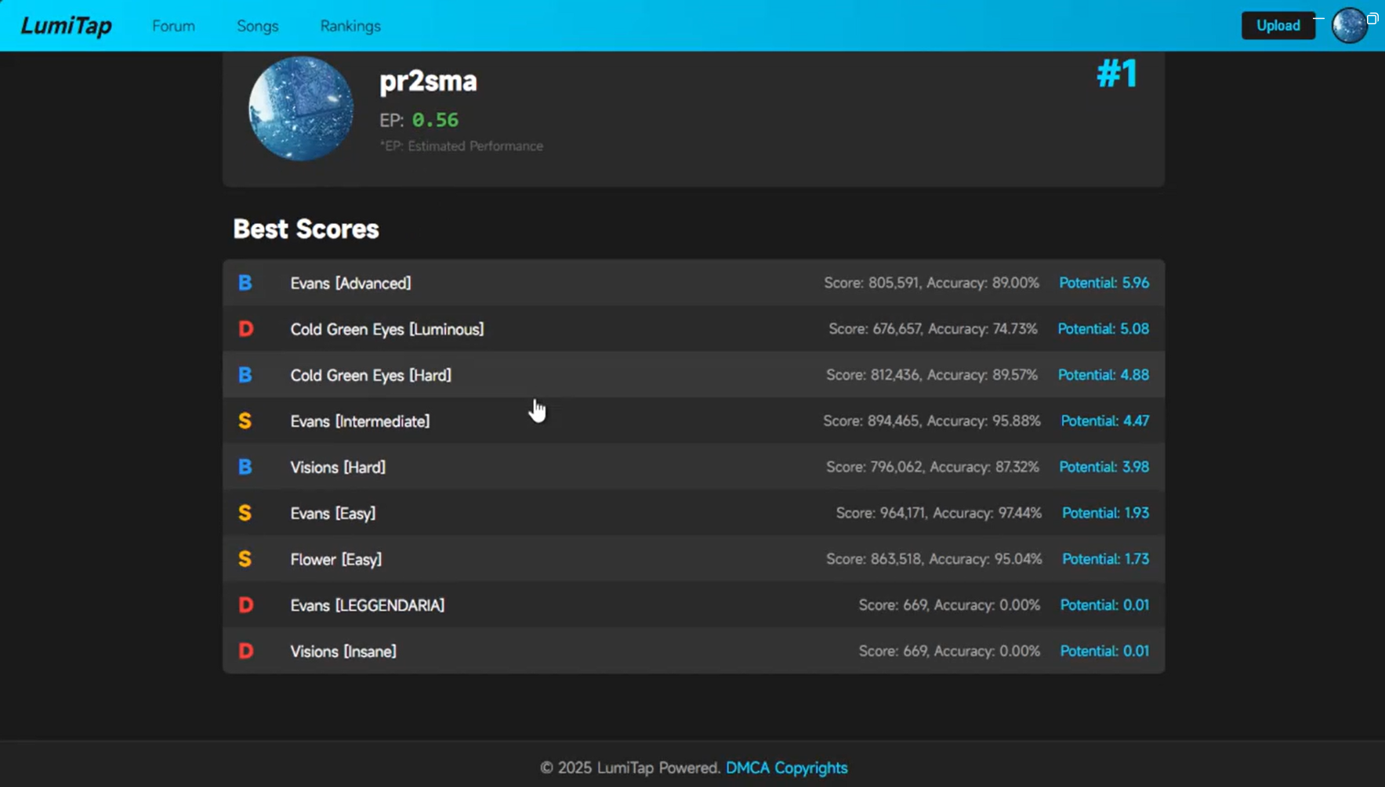
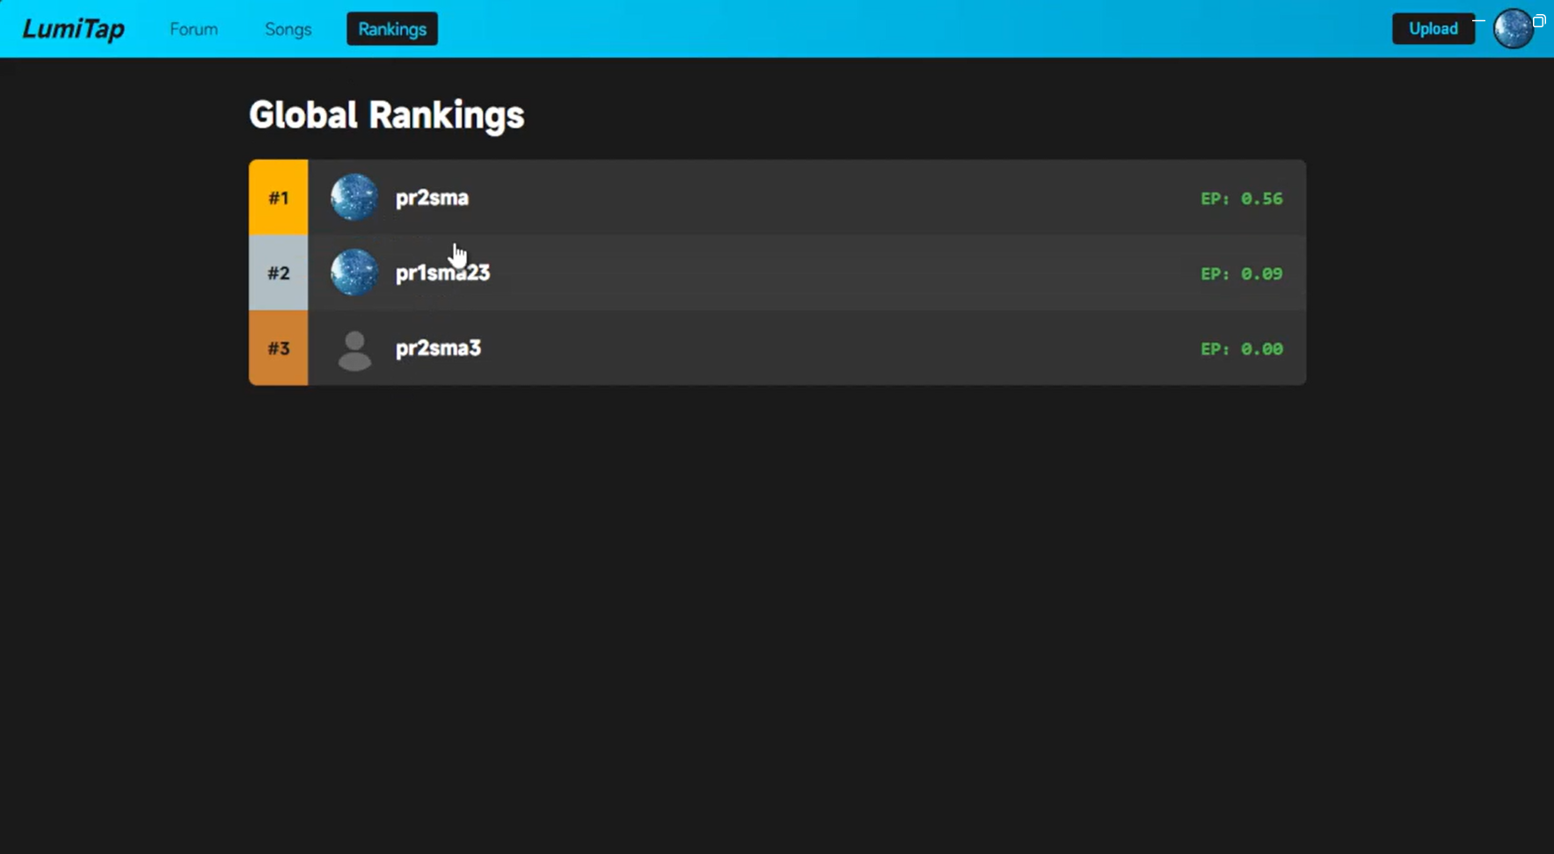
DAY7——排行榜与个人主页
用户头像、Rank界面
全局玩家排名界面

Slide 18
DAY8——论坛交互系统
进度预估： 90%
Backend (后端):
建立 Forum 相关模型 (Section, Subforum, Thread, Post)。
实现 routes/forum.py：版块列表、帖子详情、发表回复 API。
实现论坛初始化脚本 (/api/forum/init)。
Frontend (前端):
编写 ForumView.vue (版块入口)。
编写 SubforumView.vue (帖子列表)。
编写 ThreadView.vue (帖子详情与回复框)。

Slide 19
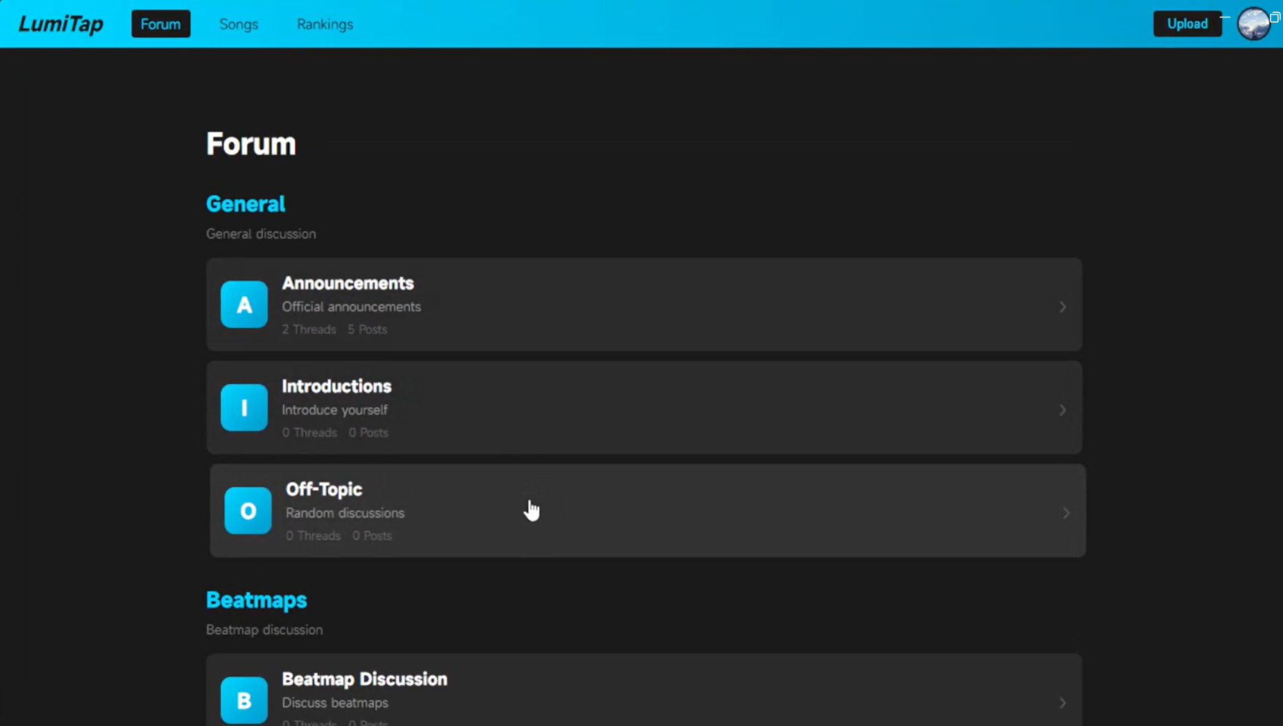
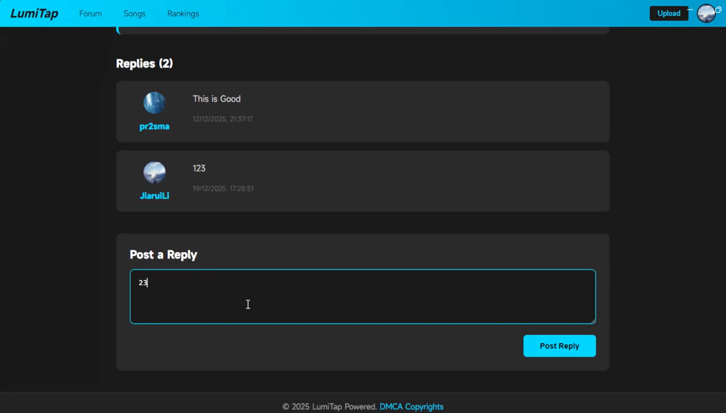
DAY8——论坛交互系统
版块入口
帖子详情与回复框

Slide 20
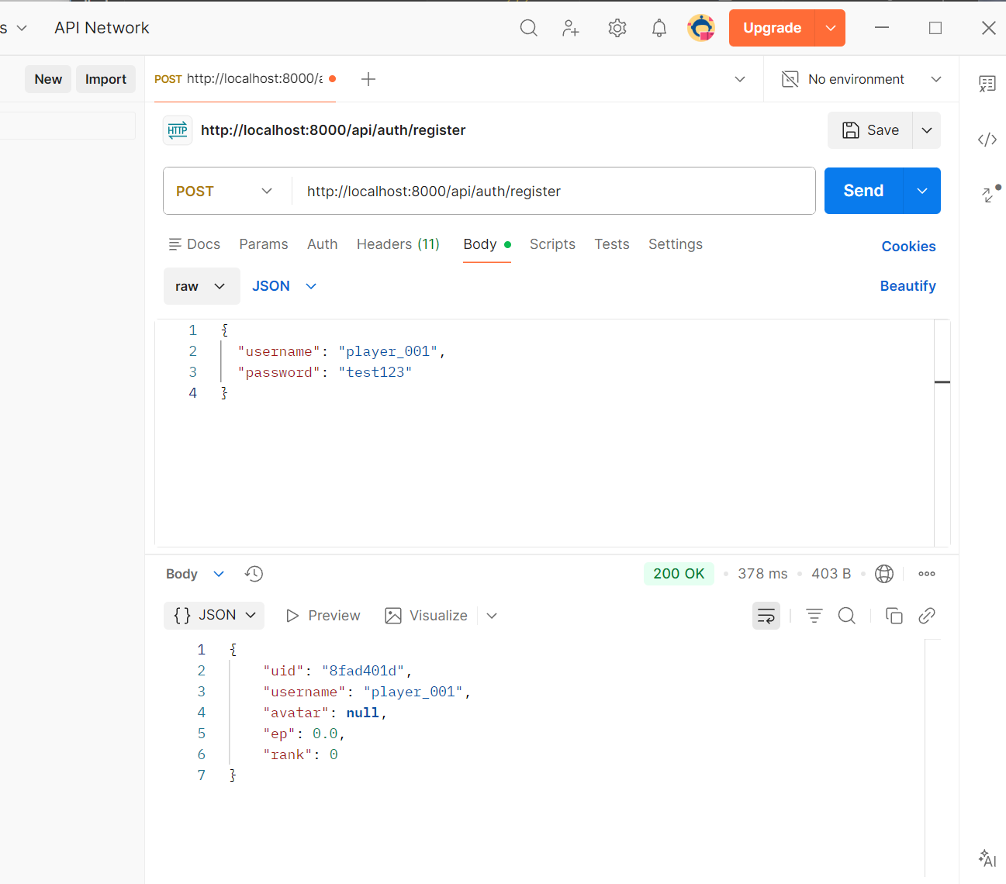
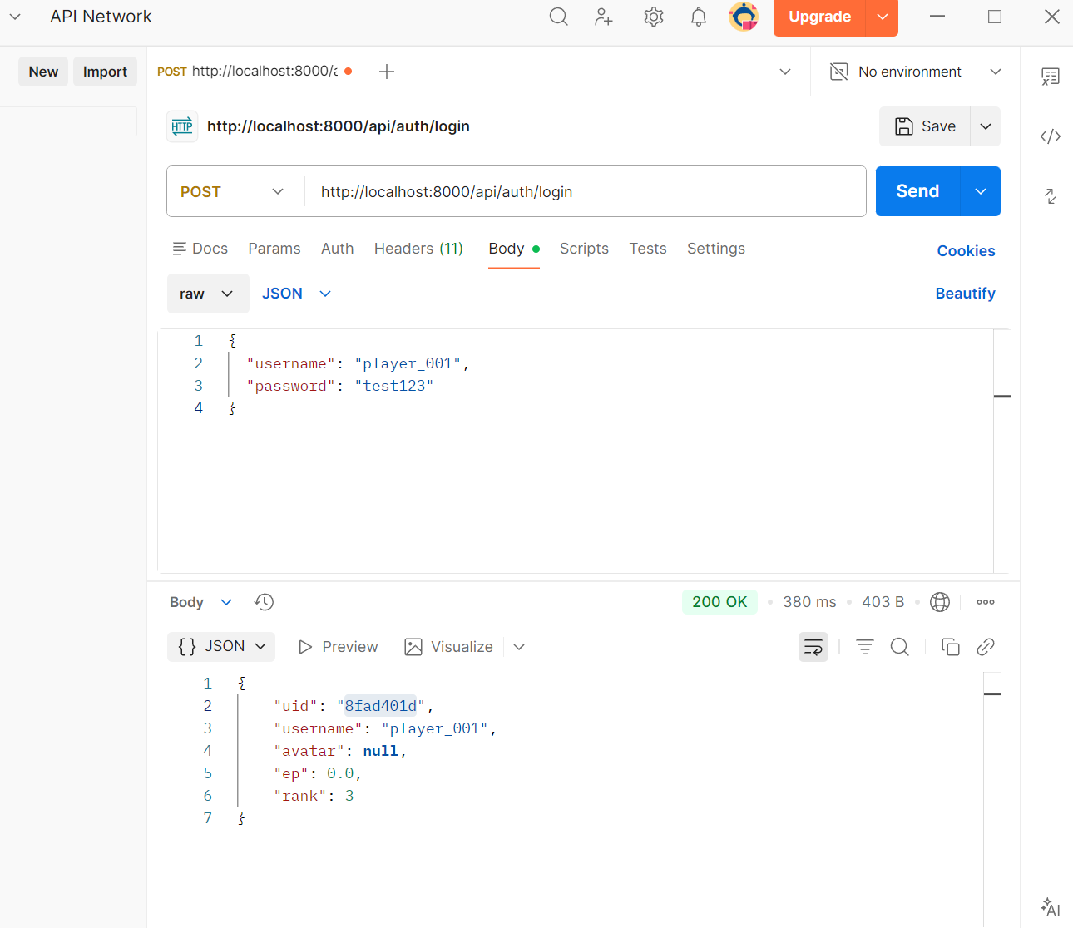
DAY7-DAY8——项目测试
这里使用Postman

Slide 21
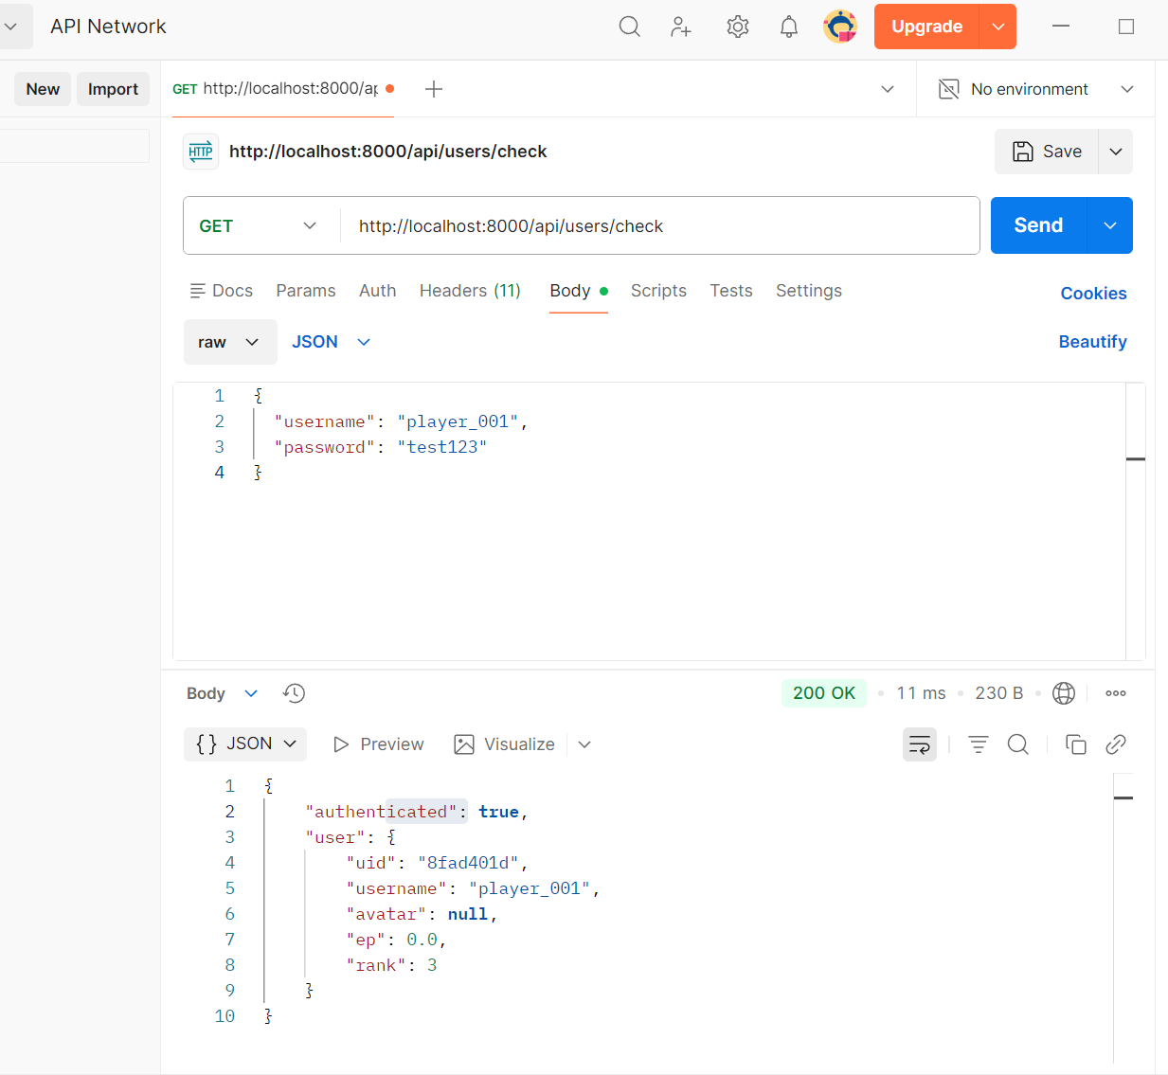
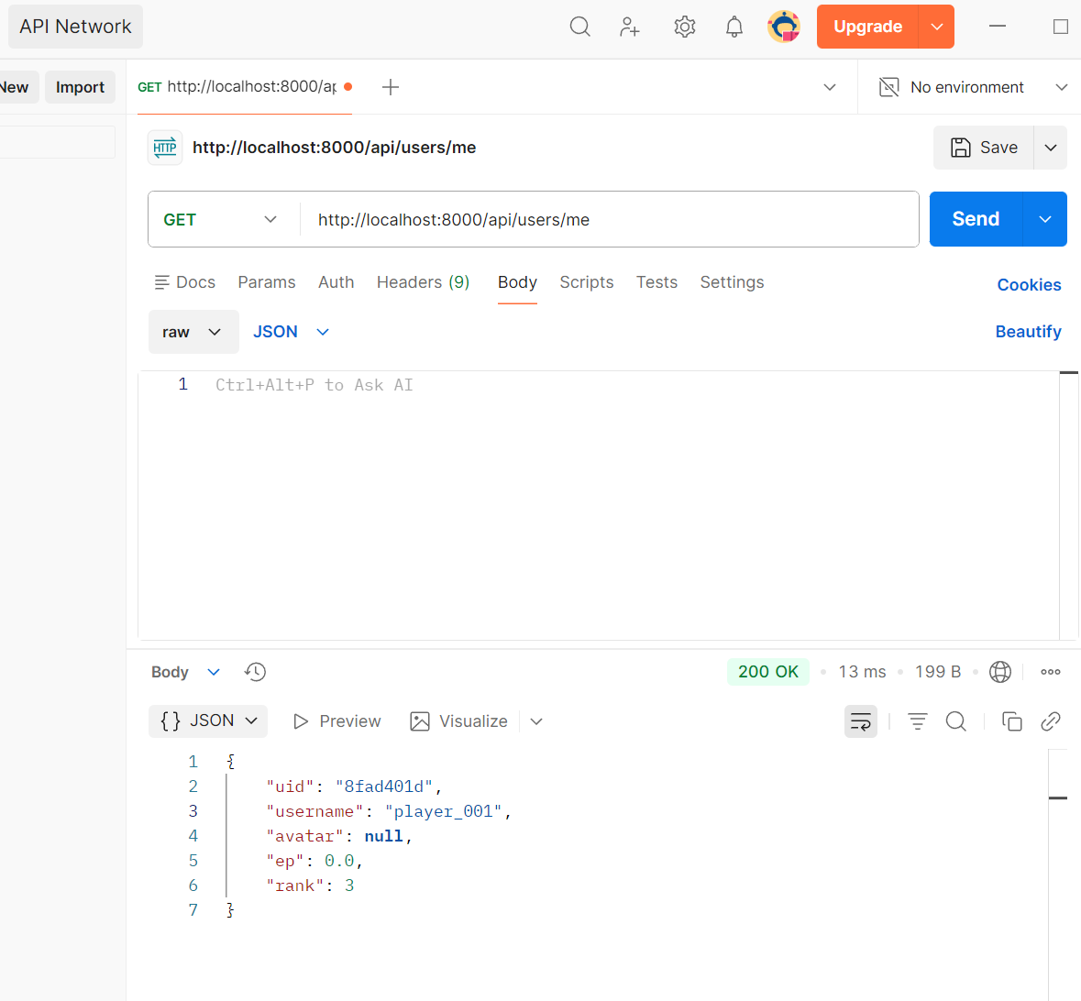
DAY7-DAY8——项目测试
这里使用Postman

Slide 22
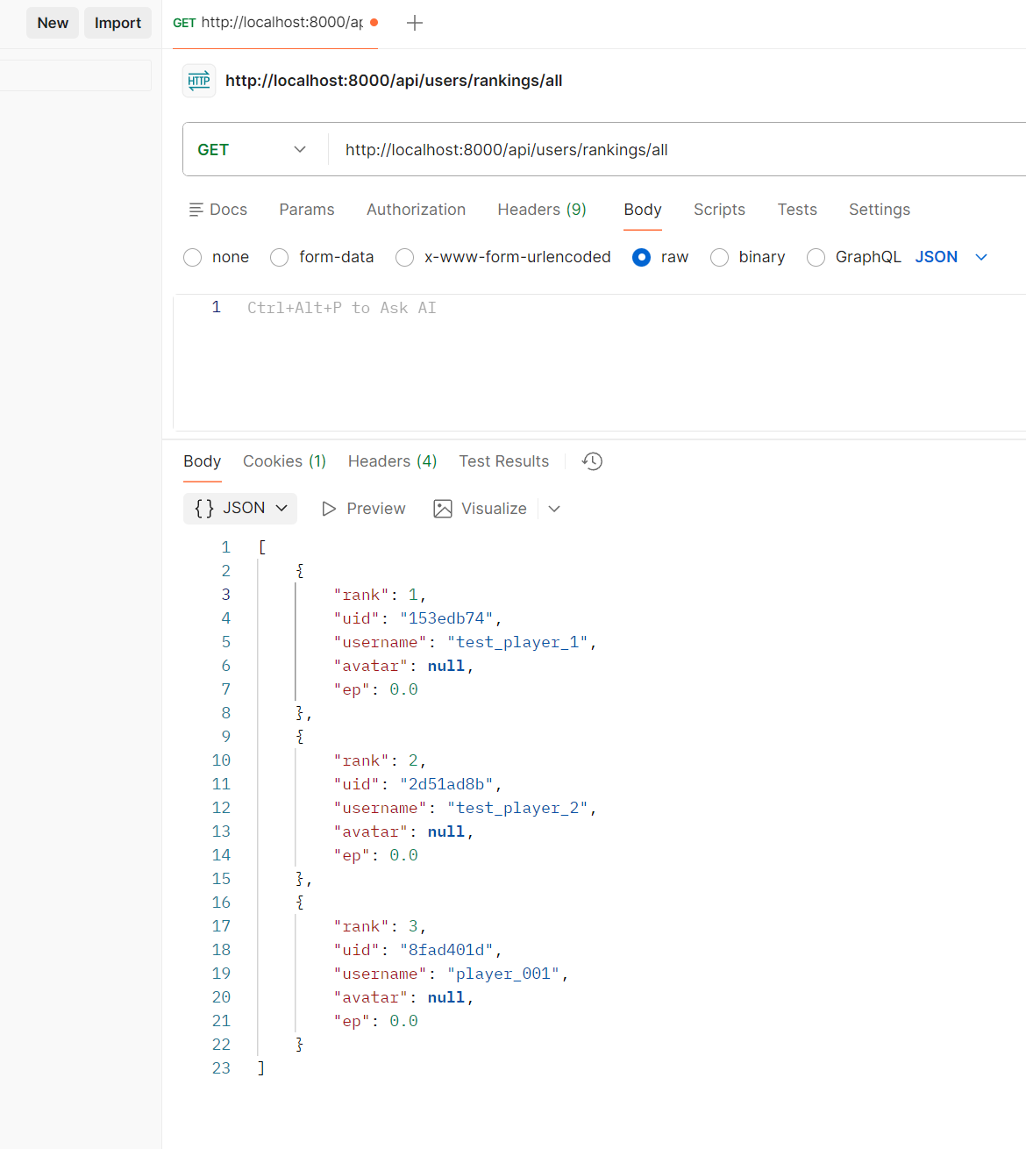
DAY7-DAY8——项目测试

Slide 23
DAY9——全局样式优化与 Debug
进度预估： 95%
Backend (后端):
主要负责调试。
Frontend (前端):
优化 UI 风格 (颜色、字体、按钮样式)。
添加谱面游玩时 Loading 状态。

Slide 24
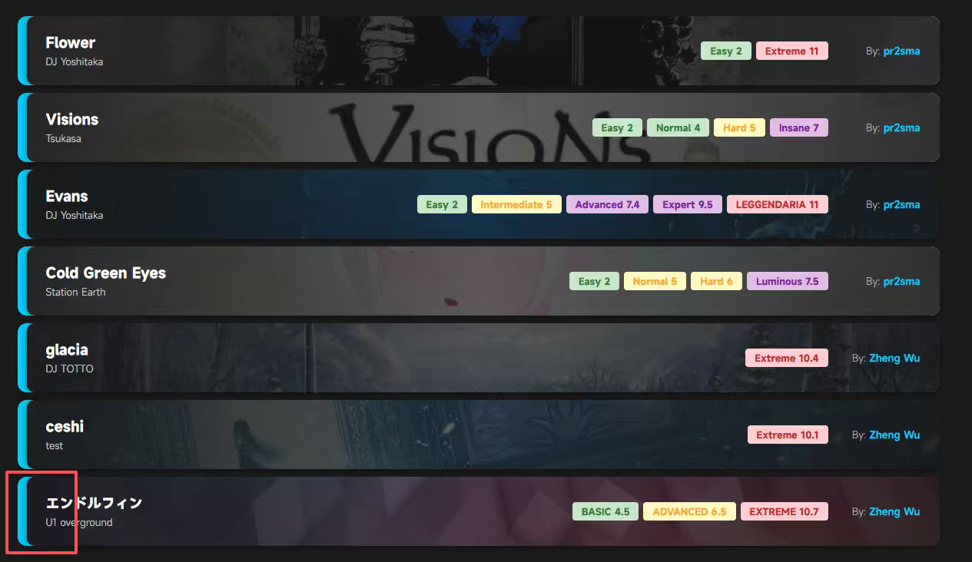
DAY9——全局样式优化与 Debug
优化header设计
优化选歌界面显示的问题

Slide 25
DAY10——最终测试与文档
进度预估： 100%
Backend & Frontend（前后端）:
完整跑通流程：注册 -> 登录 -> 上传谱面 -> 游玩 -> 结算 -> 查看排行 -> 论坛发帖。
修复所有阻塞性 Bug。
生成项目运行说明文档 (Requirements, Run scripts)。
原型交付状态达成。

Slide 26
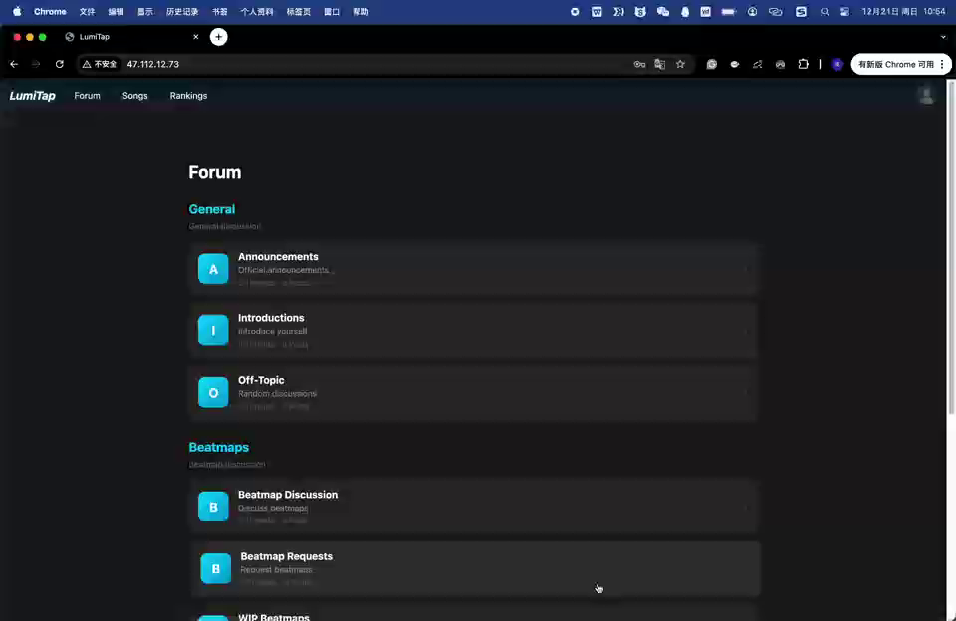
测试视频
0–10 秒：对用户注册与登录功能进行测试。测试结果表明，系统能够正确校验用户输入的账号与密码信息，并在验证通过后成功完成登录。
10 秒–1 分 42 秒：对谱面上传功能进行测试。用户在填写谱面基本信息并上传符合系统要求格式的 JSON 文件后，服务器能够正确解析文件并完成谱面上传。
1 分 42 秒–5 分：对游戏游玩模块进行测试。玩家在游玩过程中点击亮起的方块，系统能够实时响应用户操作并正确计算与累计得分，整体流程运行稳定。
5 分–5 分 10 秒：对排行榜功能进行测试。系统能够准确展示当前谱面下所有玩家的得分数据及对应排名，验证了排行逻辑的正确性。
5 分 10 秒至视频结束：对论坛发帖功能进行测试。用户可以成功发布帖子并与其他用户进行交流，该模块运行正常，标志着项目主要功能均已通过测试。
测试视频对项目的核心功能模块进行了端到端功能验证，覆盖了从用户注册到社区交互的完整业务流程。

Slide 27
现存问题
核心玩法的体验缺失
游戏在打击校准（Offset）、自定义音效、游戏暂停等个性化与人性化选项上存在明显缺失，影响不同水平玩家的精准度与沉浸式体验
内容安全与管理机制空白
开放社区后，缺乏应对违规内容的管理工具，使违规内容的过滤效率低下。
社交体验的交互空白
玩家间无法互动，也缺乏创作与分享内容的平台，导致社区感薄弱。
生态发展的系统缺失
项目在体系化的社交媒体宣传以及商业内容合作模式上均未建立有效系统，制约了游戏的成长与破圈。

Slide 28
下一冲刺计划
功能层面：
1. 进一步完善社交功能，考虑引入添加好友、公屏聊天（IRC聊天室）、私信聊天等社交元素。
2. 完善游玩体验：着手研究如何增加offset打击偏差功能、触发音效功能、游戏暂停等人性化选项。
3. 评估开发在线谱面编辑器的可行性。
4. 探索构建在线管理功能，方便游戏管理员直接过滤违规内容。
应用层面：
1. 计划通过社交媒体形式广泛宣传游戏，获得玩家反馈后改进游戏体验。
2. 在条件成熟时考虑以音乐艺人合作发行独占曲等商业活动。

Slide 29
韵动格点—LumiTap
COMMUNITY‑DRIVEN RHYTHM GAME PLATFORM
汇报人：王成
汇报时间：2025.12.24

